Slide 1






Chào mừng các em đến với
tiết Tiếng Việt
Notes:
Bài giảng thiết kế bởi: Hương Thảo - tranthao121006@gmail.com

Slide 2



2
Viết
Chữ hoa Ă, Â

Slide 3
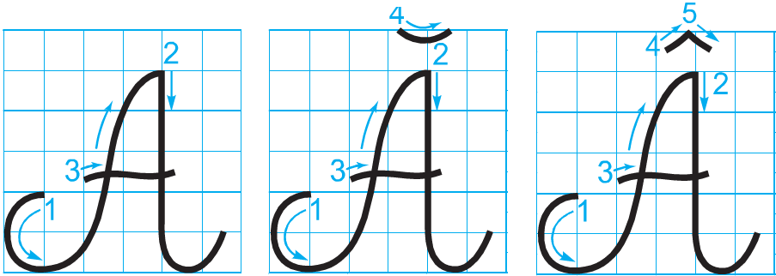
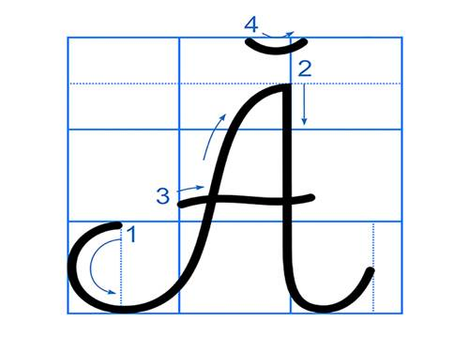
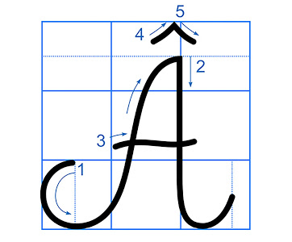

Slide 4
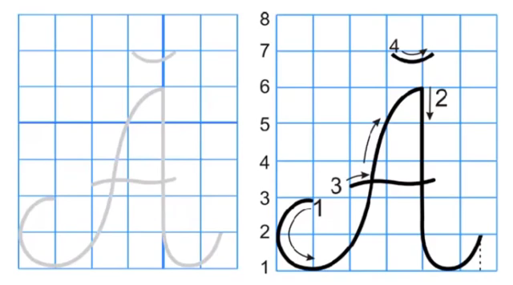

Slide 5
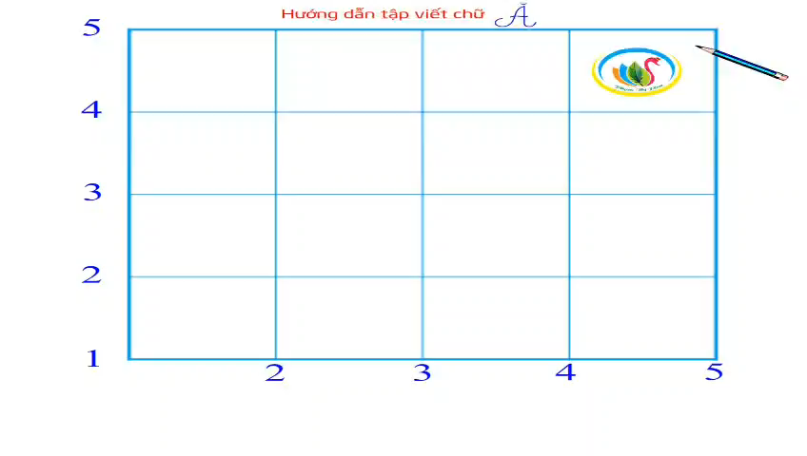

Slide 6
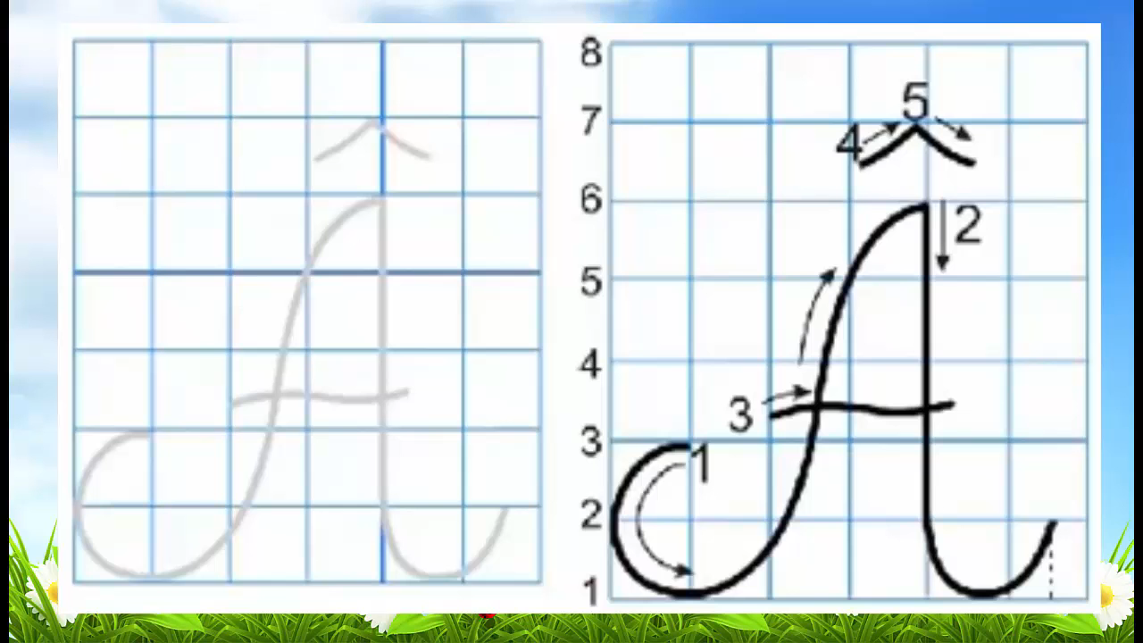

Slide 7
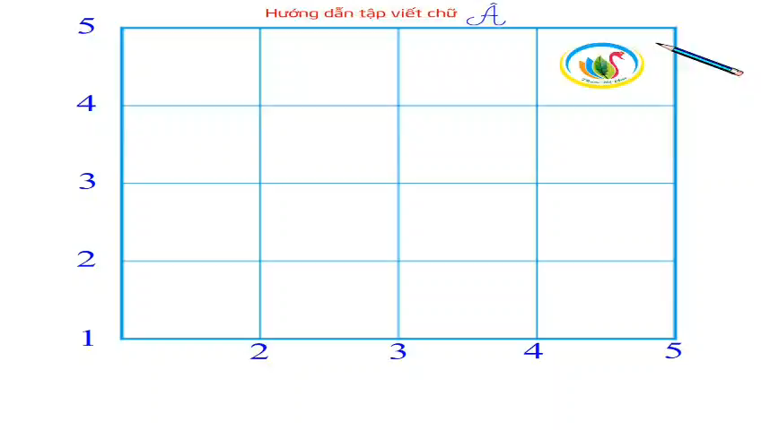

Slide 8
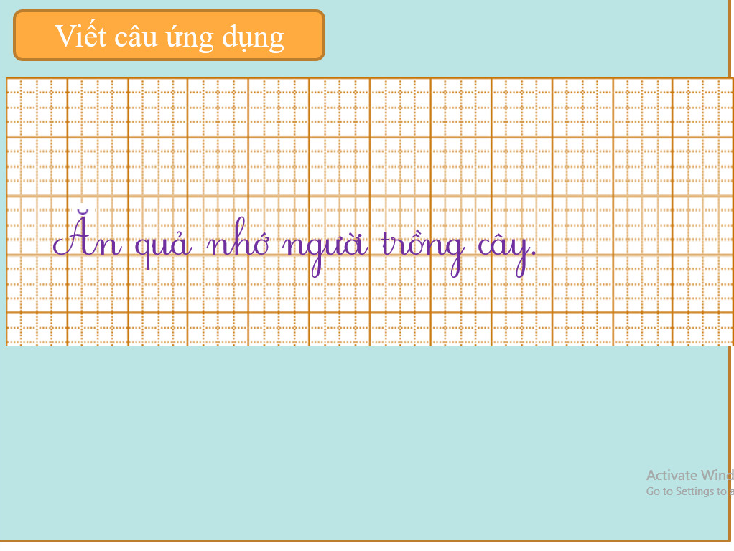
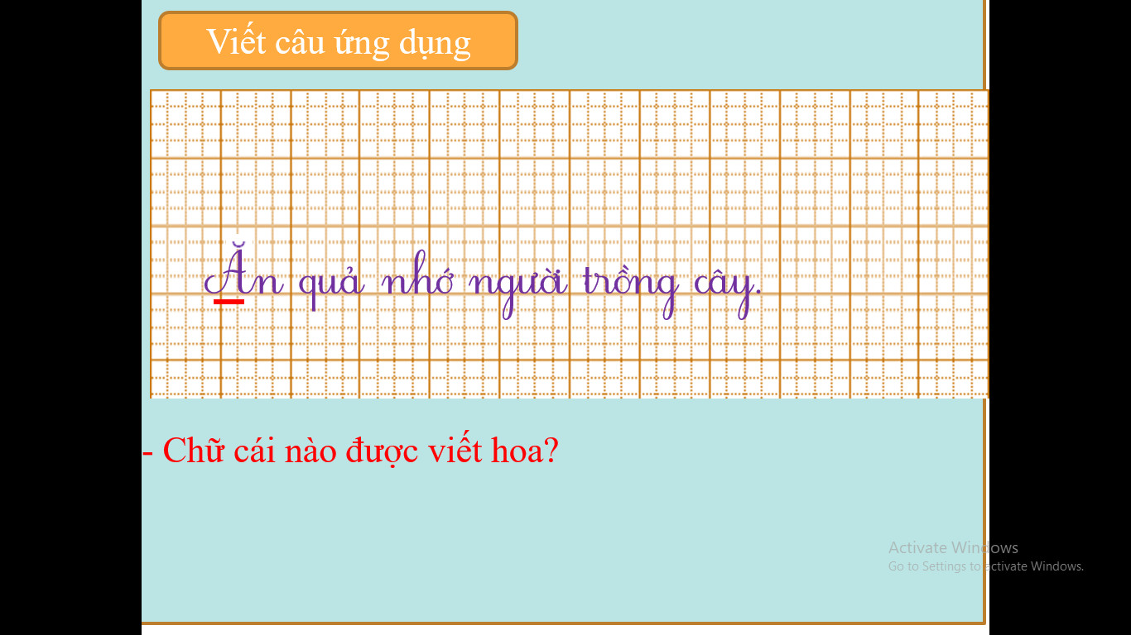

Slide 9
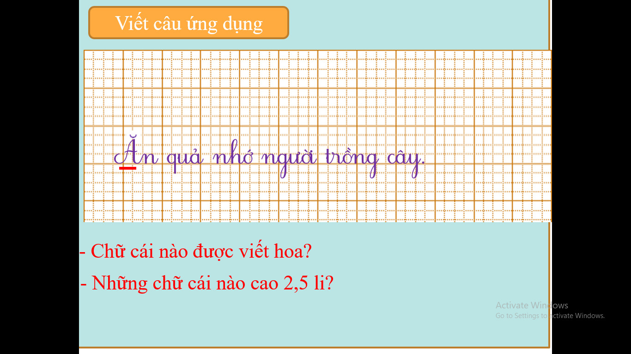

Slide 10
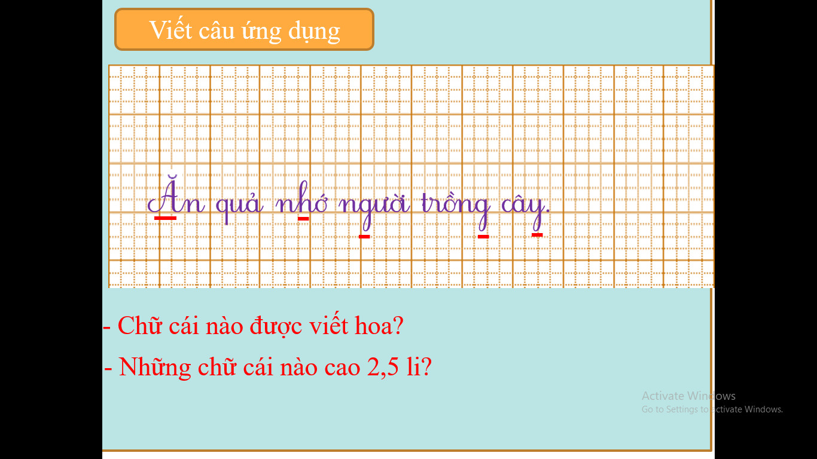
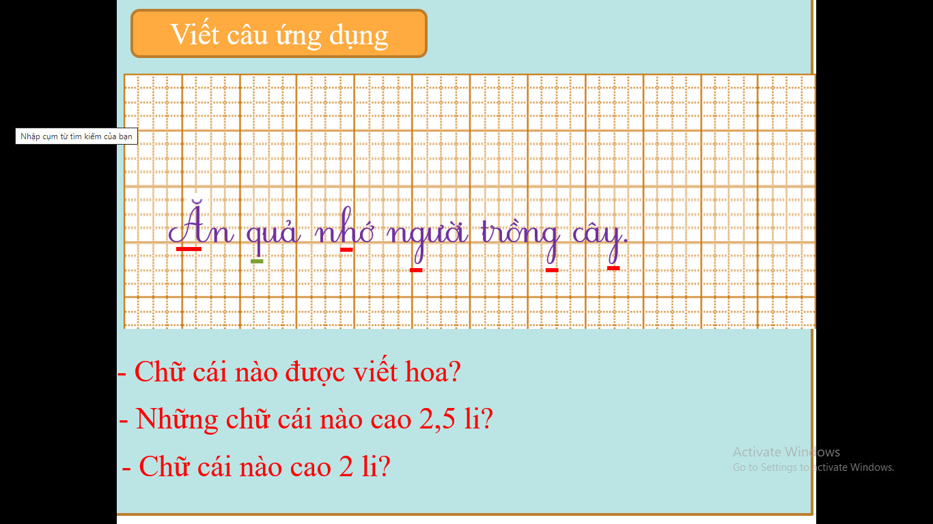

Slide 11
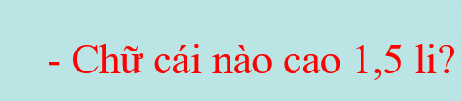

Slide 12
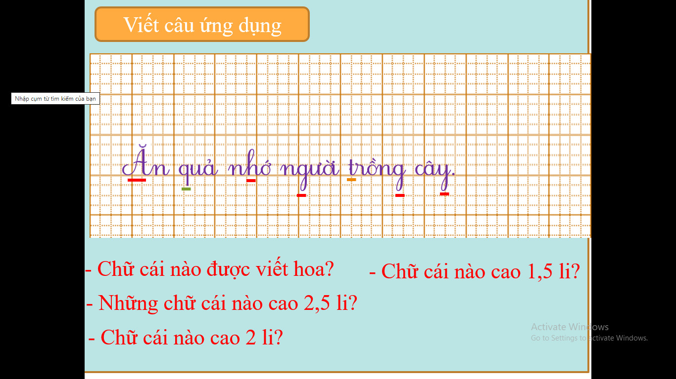

Slide 13


LUYỆN VIẾT VỞ
Học sinh viết vào vở Tập viết 2 tập một

Slide 14
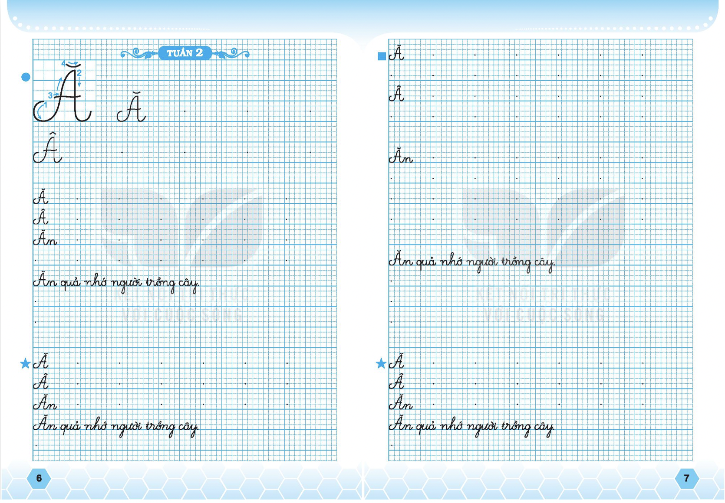

Slide 15


BÀI 3
NIỀM VUI CỦA BI VÀ BỐNG
BÀI 3
TIẾT 4
NÓI VÀ NGHE

Slide 16
Kể chuyện: Niềm vui của Bi và Bống

Slide 18
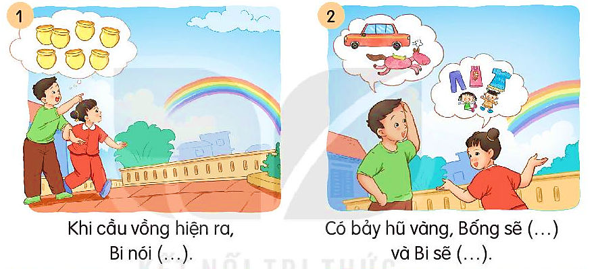
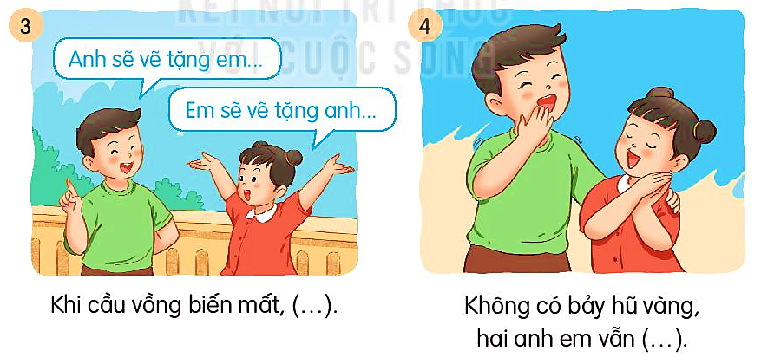
1. Nói tiếp để hoàn thành câu dưới tranh.

Slide 19
1. Nói tiếp để hoàn thành câu dưới tranh.
Khi cầu vồng hiện ra, Bi nói dưới chân cầu vồng có bảy hũ vàng.

Slide 20
1. Nói tiếp để hoàn thành câu dưới tranh.
Có bảy hũ vàng, Bống sẽ mua búp bê và quần áo đẹp; Bi sẽ mua ngựa hồng và ô tô.

Slide 21
1. Nói tiếp để hoàn thành câu dưới tranh.
Khi cầu vồng biến mất, Bống nói sẽ vẽ tặng Bi ngựa hồng và ô tô; Bi nói sẽ vẽ tặng Bống búp bê và quần áo đẹp.

Slide 22
1. Nói tiếp để hoàn thành câu dưới tranh.
Không có bảy hũ vàng, hai anh em vẫn cảm thấy vui vẻ, hạnh phúc.

Slide 23
2. Chọn kể lại 1-2 đoạn của câu chuyện theo tranh.

Slide 24

Kể cho người thân nghe câu chuyện Niềm vui của Bi và Bống.

Slide 25
Ý NGHĨA CÂU CHUYỆN
Hai bạn nhỏ luôn vui vẻ và hồn nhiên; hai anh em rất quan tâm và yêu thương nhau.

Slide 26
